Slide 1

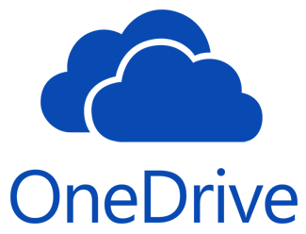

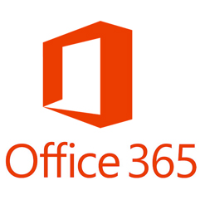
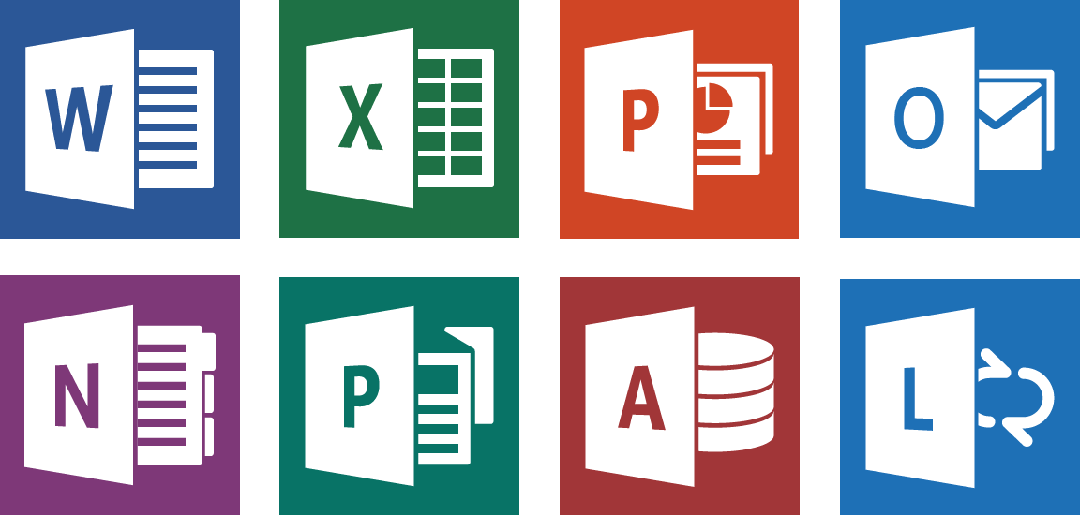
Projeto de Implantação
AD e Office 365
Gerência de Operações
e Infraestrutura de TI
Agosto de 2016

Slide 2





Solução: AD e Office 365
Cenário
Anterior
Principais
Dificuldades
Solução
Definida
Benefícios
AD GOL
File Server GOL
Gestão de Acessos GOL
Operação dos ambientes AD e FS GOL (Incidentes, Problemas, Mudanças)
Logon lento
Pouca agilidade na Gestão de Acessos
Prazos estendidos e retrabalho
Infraestrutura não adequada às necessidades da Smiles
Falta de padronização na estrutura do File Server
Inexistência de controle de quotas por área e usuário
FINALIZADO Implementação de um AD específico para Smiles
EM ANDAMENTO Implementação de uma Solução de Colaboração e Produtividade para a Smiles (Office 365)
Logon mais rápido
Maior agilidade na Gestão de Acessos
Integração com AD GOL (permite permissionamento ida-e-volta entre Smiles e GOL)
Ambiente escalável e redundante
Maior eficiência na Gestão (gestão interna permite maior rastreabilidade e visibilidade)
Padronização de Diretórios e Pastas na rede com uso de quotas por área e usuário
Independência da estrutura de TI da GOL

Slide 3
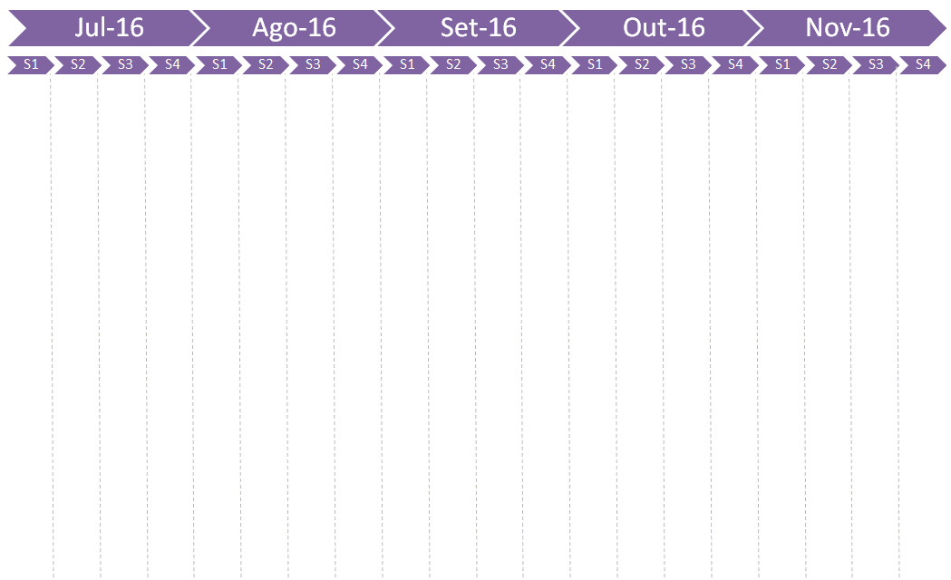
Projeto de Implantação AD e Office 365
25-Mai a 31-Jul
Migração AD Smiles
31-Jul a 24-Ago
Migração de Contas do Office 365
15-Ago a 21-Set
Documentação e Comunicações
25-Ago a 12-Set
Upgrade Office 365 + EndPoint Protection (dsb)
25-Ago a 21-Set
Treinamentos Office 365, SharePoint e OneDrive
07-Set a 21-Set
SharePoint Corporativo + OneDrive Usuários

Slide 4
Projeto de Implantação AD e Office 365
Principais
Benefícios
Plataforma única de Colaboração e Produtividade
Sincronização com AD Smiles
Maior agilidade na gestão do ambiente (gestão passa a ser Smiles)
Mitigação do risco relacionado ao licenciamento Microsoft
Controle unificado de Licenças
OneDrive com 1TB de espaço por usuário com Backup em nuvem
Nível de segurança adequado aos critérios estabelecidos pela área de SI
Eliminação do custo mensal com o aluguel de equipamentos da GOL (6K/mês)
Caixas de e-mail com 50 GB por usuário, com arquivamento ilimitado em nuvem
Pastas compartilhadas em nuvem para as áreas (maior padronização e controle)
Possibilidade de criação de sites/páginas departamentais (Intranet)
Atualização para o Office 2016 Professional contemplada
Atualização para Windows 10 contemplada

Slide 5

Projeto de Implantação AD e Office 365
Principais
Pontos de Atenção
Freezing GOL ref. a Olimpíadas (de 05-Ago a 21-Ago) nos obriga a reprogramar a migração das contas ou solicitar autorização para GMUD Emergencial.
Recurso auto-completar do Outlook – durante a atualização do pacote Office para os usuários, as informações armazenadas pela utilização do recurso auto-completar serão perdidas. Alternativas de contorno: 1) Solicitar aos usuários que salvem localmente os endereços mais importantes ou 2)
Instalação do Office 365 local depende da migração do Tenant Smiles.
Calendários das Salas de Reuniões serão perdidos. Alternativas de contorno: em análise pela DELL com retorno previsto para 17-Ago.

Slide 6

Projeto de Implantação AD e Office 365
Jul-16
Set-16
Out-16
Nov-16
Ago-16
S1
S2
S3
S4
S1
S2
S3
S4
S1
S2
S3
S4
S1
S2
S3
S4
S2
S3
S4
S1
Onde
estamos
Preparação da infraestrutura local e AWS (AD e FS)

